Slide 1
COMUNICACIÓN INTEGRAL
JARDÍN INFANTIL OLITAS DE MAR

Slide 2
Jardín Infantil Olitas de Mar
Ubicación: Av. Portales # 4040 ,Quinta Normal, Santiago
Educa a hijos de funcionarios Armada, Ejército, Fach ,Carabineros, PDI y DGAC
74 NIÑOS
J.COMPLETA
62 NIÑOS
J.M.EXTENDIDA5 NIÑOS
J. MEDIA
7 NIÑOS

Slide 3
SELLO:
El Sello del Jardín Infantil Olitas de Mar es «Comunicación Integral», concebimos el lenguaje como un pilar fundamental en la adquisición de conocimientos y construcción del mundo por medio de sus dos núcleos: Lenguaje Verbal y Lenguaje Artístico.
OBJETIVO GENERAL:
Favorecer instancias educativas transversales que permitan potenciar la adquisición temprana del leguaje y habilidades artísticas en los niños del Jardín Olitas de Mar en todos los ámbitos de aprendizajes.
Incentivar y fomentar a los padres para que generen instancias que desarrollen el lenguaje y habilidades artísticas de sus hijos.

Slide 4
Nuestro mayor problema:
Bajo nivel de lenguaje en los niños
M. Menor
19 niños
5 niños con lenguaje expresivo deficiente
3 niños no hablan
2 no se entiende lo que dicen
Heterogéneo 1
22 niños
5 niños no hablan 2ª9m a 3ª1m.
( 1 con TEA)
4 habla casi nada
2 no se entiende lo que dicen
12 niños con lenguaje expresivo deficiente

Slide 5
Heterogéneo 2
20 niños
1 niño no habla
5 no se entiende lo que dicen
1 palabras, no realiza frases
1 no se entiende lo que dicen
8 niños con lenguaje expresivo deficiente
Heterogéneo 3
13 niños
5 niños con lenguaje expresivo deficiente
2 niños no se entienden lo que
dicen
3 hablan mas ó menos

Slide 6
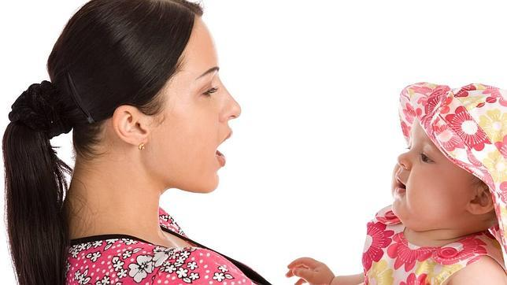
El lenguaje es una característica propia del ser humano y es a través de este como las personas expresamos nuestros sentimientos, emociones e ideas
Por ello, la estimulación del lenguaje en la etapa infantil es determinante para el desarrollo de las habilidades comunicativas.

Slide 7
Motivos:
Falta de estimulación y corrección por parte de los padres.
Los niños llegan al JI con el celular de los padres,(tal vez debieran hacer uso del tiempo en conversaciones, juegos de palabras..)
Ambos padres trabajan y viven lejos del JI, pasan poco tiempo libre con los niños.
Falta compromiso de los padres.

Slide 8
¿Qué debemos promover?
Evitar el uso del celular
Mayor instancias de interacción con el medio que nos rodea, juegos de palabras, conversación, cantos…etc.
Compromiso de los padres
Introducción a la Lectura Nocturna.

Slide 9
Promover la participación de la familia en diversas instancias que favorezcan el bien común.
Entrevistas personales
¿Cómo lo estamos trabajando con los padres?
Realizar talleres prácticos
Difusión de información a los padres.
Información de actividades en bibliotecas de Santiago

Slide 10
Por medio de textos: Cuentos, canciones, rimas…
Representaciones con el personal
¿Cómo lo estamos trabajando?
Cuentos a la Carta , con la Biblioteca de Santiago
Recorriendo lo que nos rodea.
Actividades títeres, micrófonos, disfraces, deportes, Himno Nacional
Confección del Libro Viajero

Slide 11
Lugares cercanos al ji
PARQUE QUINTA NORMAL
MUSEO NACIONAL HISTORIA NATURAL
MUSEO ARTEQUIN
MUSEO CIENCIA Y TECNOLOGIA
JI OLITAS DE MAR
BIBLIOTECA DE SANTIAGO
GRUTA LOURDES
CASA DE LA MONEDA
PLANETARIO
MUSEO FERROVIARIO DE SANTIAGO

Slide 12
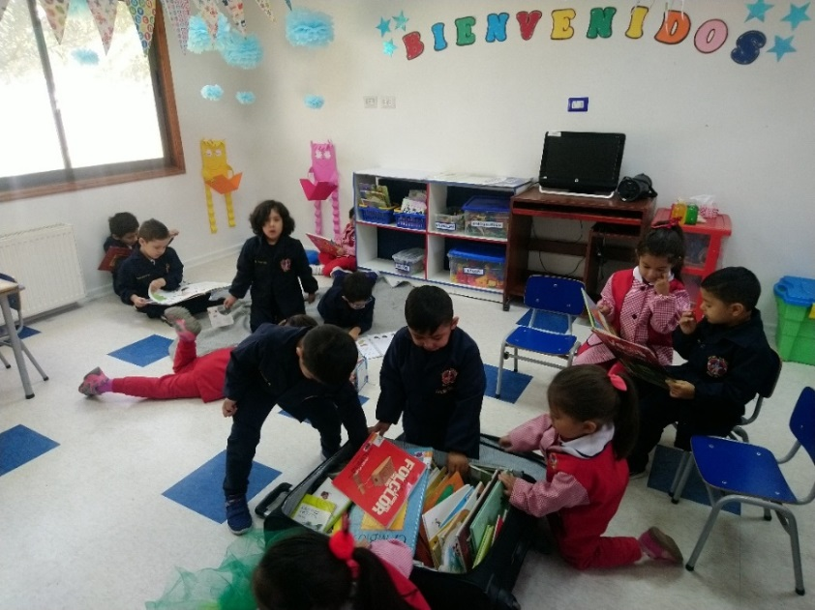
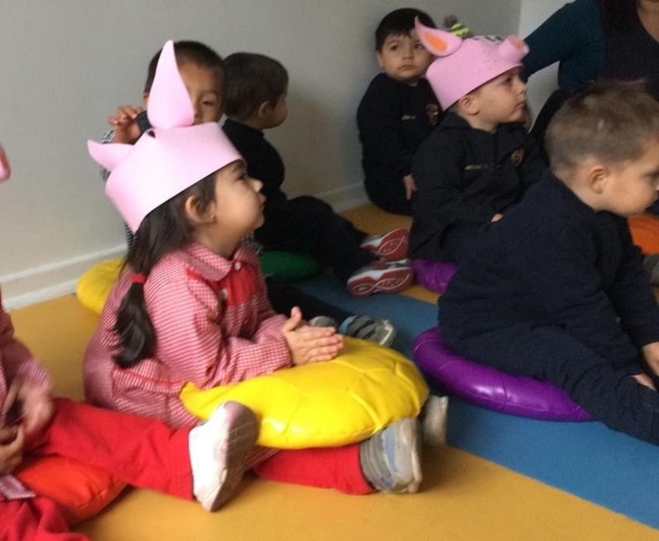
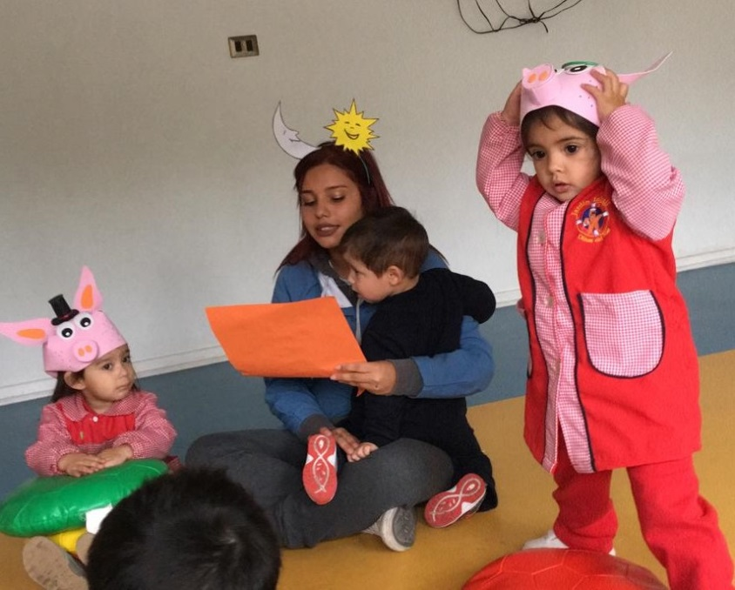
ACTIVIDADES

Slide 13
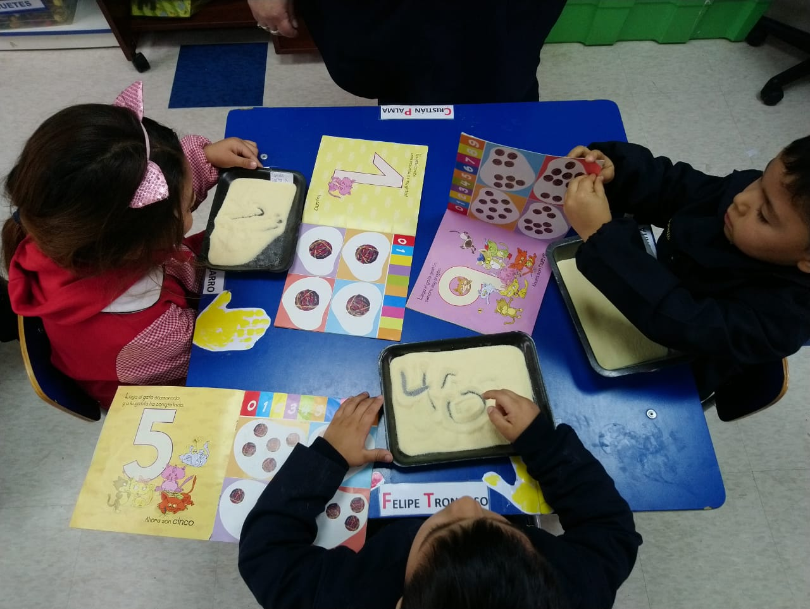
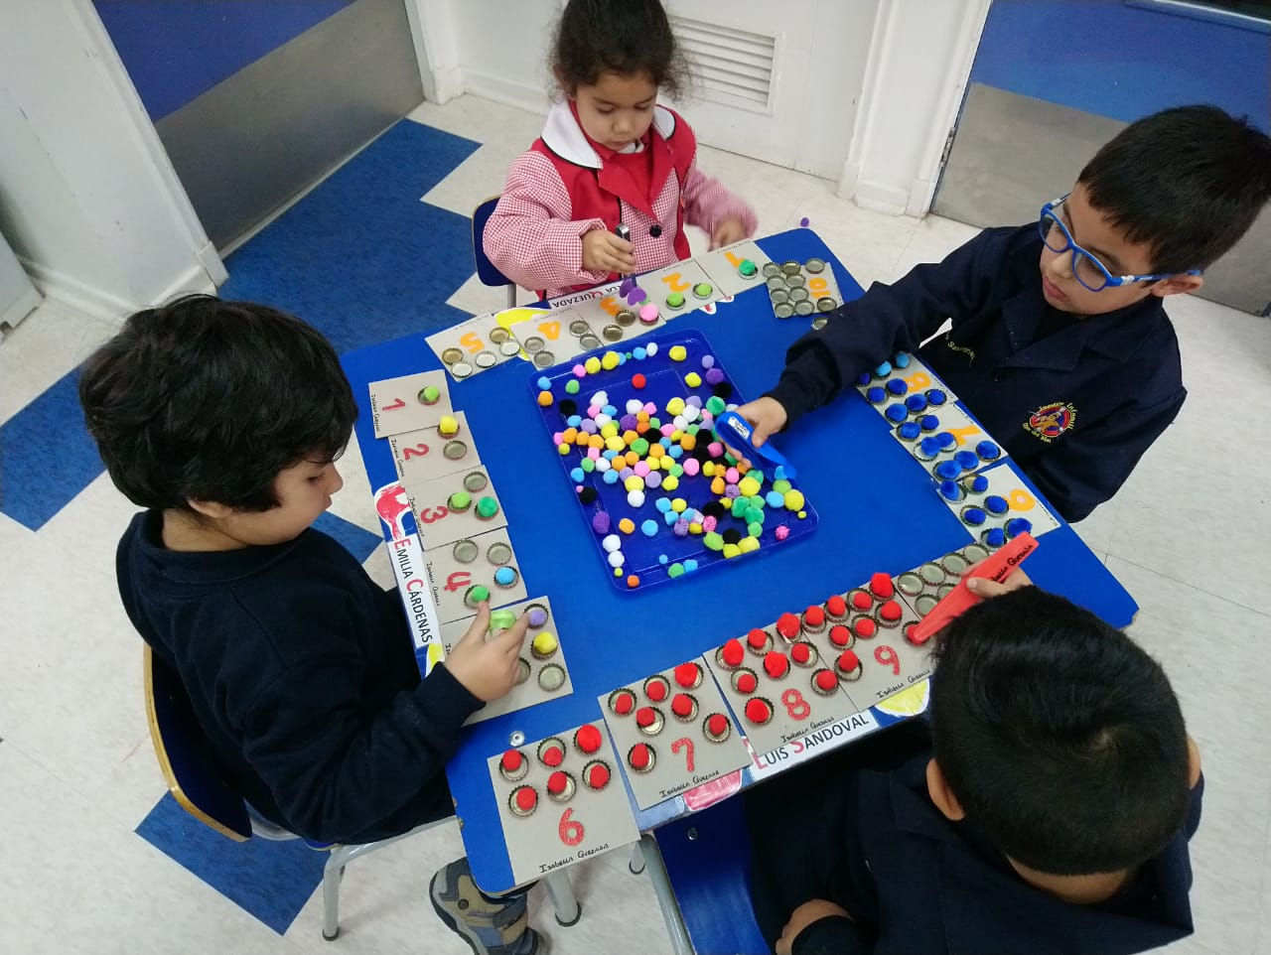

Slide 14
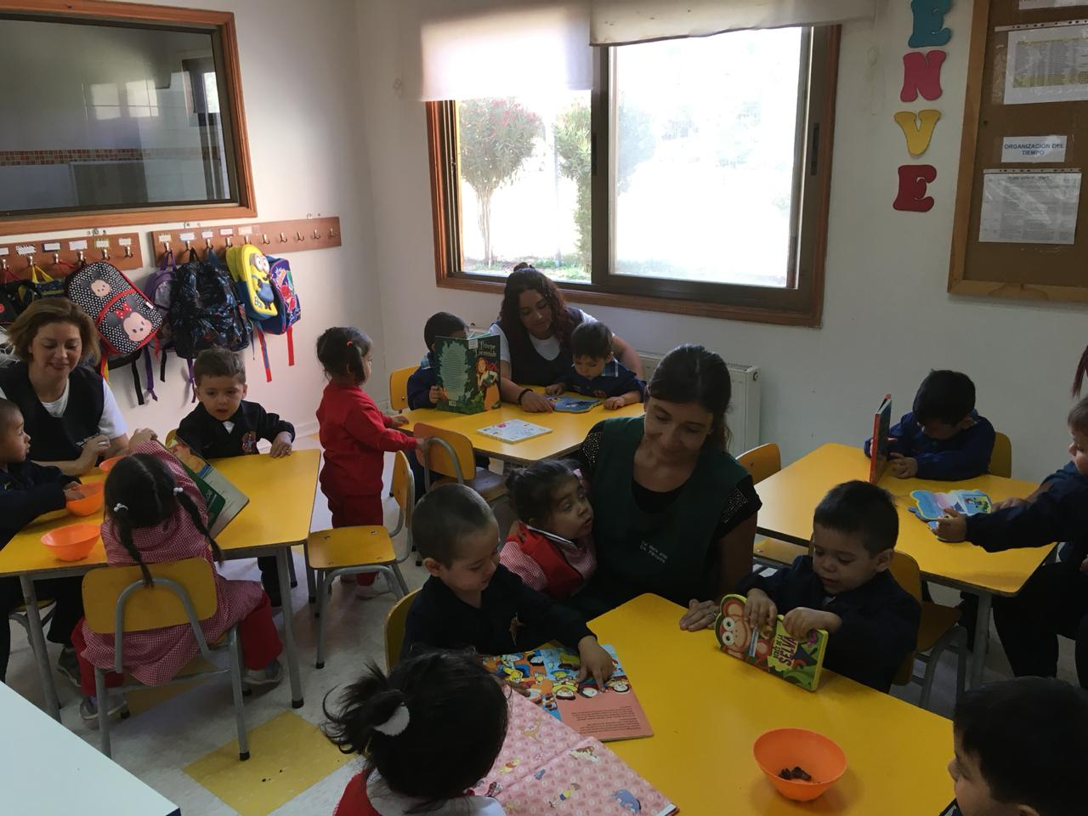
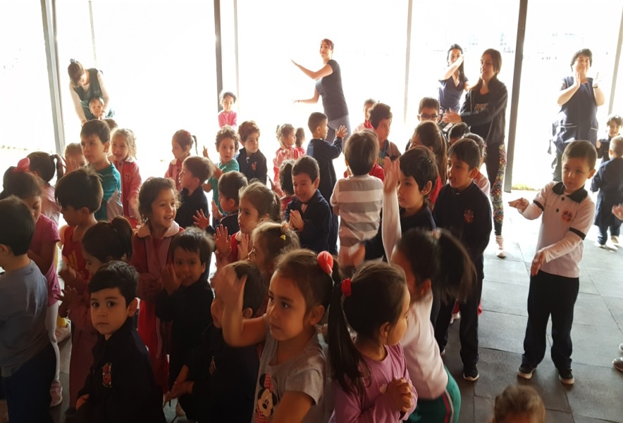
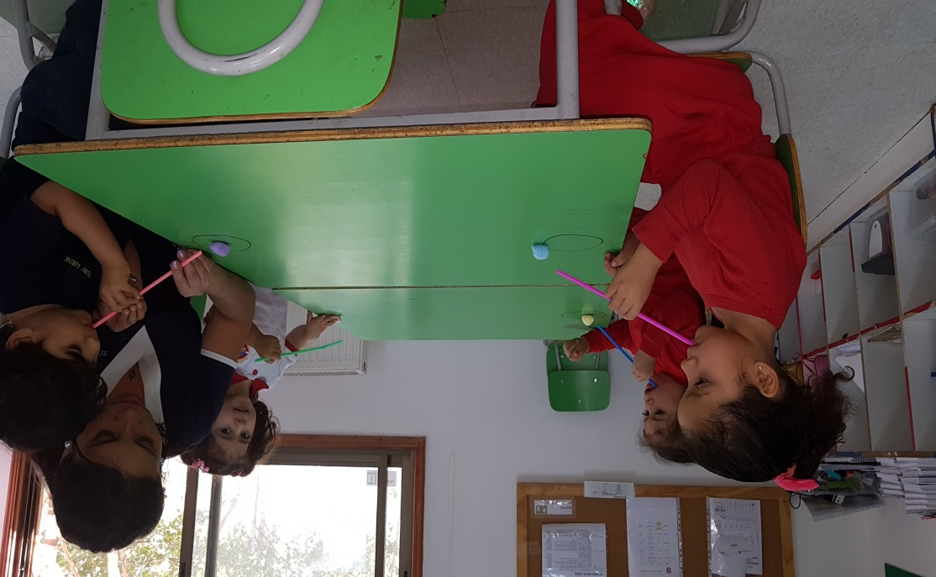

Slide 15
conclusión
Promover en los padres un mayor compromiso en el proceso educativo del jardín infantil ,para ser participe en el desarrollo del proyecto de la «Comunicación integral», a través de una mayor integración de las diferentes actividades.
Creando conciencia de la importancia en la adquisición de un buen lenguaje ,siendo ellos el pilar fundamental en el desarrollo de sus hijos(as).
Creemos que la estimulación del lenguaje en la etapa de nuestros niños del jardín infantil es determinante para el desarrollo de las habilidades comunicativas, esto les permitirá además realizar un aprendizaje escolar satisfactorio, sobre el que se fundamentarán todos los conocimientos posteriores

